Slide 1
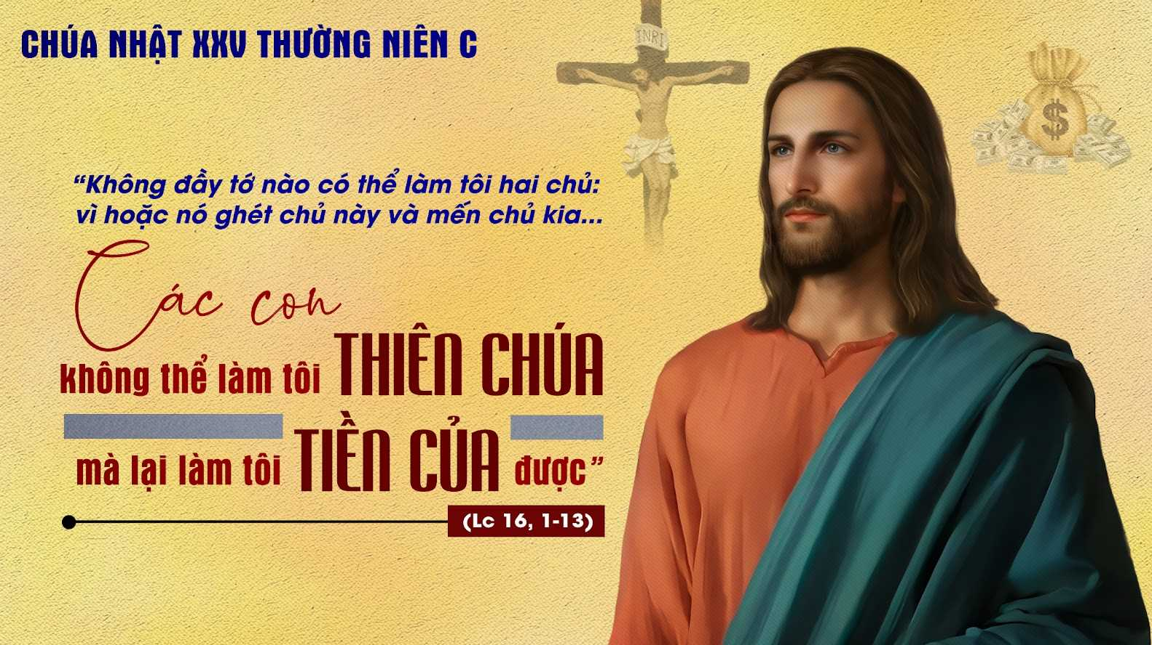

Slide 2

KHÚC CA LÊN ĐỀN
Giang Ân

Slide 3

ĐK: Trần gian hôm nay dâng lên tiếng ca dịu dàng. Hoà với cung đàn nhịp nhàng đoàn con dâng tiến. Cùng muôn Thiên Sứ ca vang Thiên Chúa vinh quang. Chung tiếng hân hoan rộn ràng khúc ca lên Đền.

Slide 4
1. Tôn vinh Thiên Chúa muôn đời. Ngàn lời tri ân cảm mến. Dâng lên tình con thiết tha. Chúa thương dắt dìu, đường đời con luôn vững tin.

Slide 5
ĐK: Trần gian hôm nay dâng lên tiếng ca dịu dàng. Hoà với cung đàn nhịp nhàng đoàn con dâng tiến. Cùng muôn Thiên Sứ ca vang Thiên Chúa vinh quang. Chung tiếng hân hoan rộn ràng khúc ca lên Đền.

Slide 6
2. Ơn thiêng ban xuống vơi đầy. Từng ngày tim con rạng rỡ. Dâng lên tình con bé thơ. Mãi luôn mong chờ, cậy nhờ ơn thiêng Chúa thôi.

Slide 7
ĐK: Trần gian hôm nay dâng lên tiếng ca dịu dàng. Hoà với cung đàn nhịp nhàng đoàn con dâng tiến. Cùng muôn Thiên Sứ ca vang Thiên Chúa vinh quang. Chung tiếng hân hoan rộn ràng khúc ca lên Đền.

Slide 8
3. Ơn Cha ban xuống chan hoà. Mặn mà con dâng tình mến. Bao nhiêu hồng ân chứa chan. Mãi luôn tuôn tràn, từng ngày qua muôn tháng năm.

Slide 9
ĐK: Trần gian hôm nay dâng lên tiếng ca dịu dàng. Hoà với cung đàn nhịp nhàng đoàn con dâng tiến. Cùng muôn Thiên Sứ ca vang Thiên Chúa vinh quang. Chung tiếng hân hoan rộn ràng khúc ca lên Đền.

Slide 11
ĐÁP CA
Hãy tới hòa lời ngợi ca, vui mừng kính Chúa ta. Vì Người nâng cao thân phận, những ai sống cơ bần

Slide 13
ALLELUIA
Chúa phán: “Lời Cha là chân lý, xin thánh hoá họ trong sự thật”

Slide 15

KHÚC TÌNH HIẾN DÂNG
Phùng Minh Mẫn.

Slide 16
1. Kính tiến lên Cha bánh và rượu thơm hương, đượm màu giọt mưa, giọt nắng, giọt sương. Kính tiến dâng Cha lễ vật yêu thương chân thành. Cùng một lòng sốt mến với tâm tình tri ân.

Slide 17
ĐK: Ôi bao la, ôi dạt dào. Ôi thâm sâu, ôi nhiệm mầu. Một tình yêu lớn lao có ai suy cùng hiểu thấu. Cho tim con rung niềm cảm mến, cho con say tâm tình dâng hiến, nguyện trở nên khúc ca tán dương danh Cha muôn đời.

Slide 18
2. Biết lấy chi dâng, lấy chi đền cho cân, vì ngàn hồng ân Cha đã tặng ban. Biết lấy chi dâng khi đời con bao lỗi lầm, chẳng thể nào xứng đáng với Vua Trời khoan nhân.

Slide 19
ĐK: Ôi bao la, ôi dạt dào. Ôi thâm sâu, ôi nhiệm mầu. Một tình yêu lớn lao có ai suy cùng hiểu thấu. Cho tim con rung niềm cảm mến, cho con say tâm tình dâng hiến, nguyện trở nên khúc ca tán dương danh Cha muôn đời.

Slide 20
3. Thánh ý Cha ban lúc con vừa phôi thai, làm ngọn đuốc sáng soi lối trần ai. Thánh ý Cha ban, con nguyện xin luôn thi hành, để trở thành hy lễ dâng lên tòa cao sang.

Slide 21
ĐK: Ôi bao la, ôi dạt dào. Ôi thâm sâu, ôi nhiệm mầu. Một tình yêu lớn lao có ai suy cùng hiểu thấu. Cho tim con rung niềm cảm mến, cho con say tâm tình dâng hiến, nguyện trở nên khúc ca tán dương danh Cha muôn đời.

Slide 22
4. Dẫu có dâng lên muôn ngàn lời ca khen, cũng chẳng cân xứng ơn thánh ngày đêm. Ấy máu chiên bò, lễ toàn thiêu Cha không nhận, thì giờ này con đến dâng Cha lời xin vâng.

Slide 23
ĐK: Ôi bao la, ôi dạt dào. Ôi thâm sâu, ôi nhiệm mầu. Một tình yêu lớn lao có ai suy cùng hiểu thấu. Cho tim con rung niềm cảm mến, cho con say tâm tình dâng hiến, nguyện trở nên khúc ca tán dương danh Cha muôn đời.

Slide 24
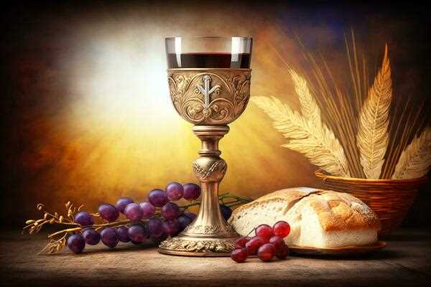

Slide 25

CHO CON KHÁT KHAO
Huỳnh Minh Kỳ - Đinh Công Huỳnh

Slide 26
1. Chúa chính nguồn tình yêu là dòng suối mát trong dịu êm, Chúa biến đổi đời con được trở nên nhân chứng tin mừng. Tưới mát cuộc đời con bằng hồng phúc bát ngát cao vời, bằng niềm tin thắp sáng giữa đời, bằng mạch suối thánh ân diệu vời

Slide 27
ĐK: Xin cho con biết khát khao Chúa chính nguồn hạnh phúc của con. Xin cho con biết yêu Ngài sống trong Ngài giữa chốn trần gian. Xin cho con biết khát khao Chúa chính nguồn mạch suối hồng ân. Xin cho con biết yêu Ngài sống trong Ngài và chết trong Ngài.

Slide 28
2. Những khát vọng trần gian là hạnh phúc chóng qua mà thôi. Hãy giữ lòng thảnh thơi và truyền rao chân lý Nước Trời. Chúa chính nguồn sự sống là mạch suối con vẫn mong chờ, được tình Chúa chẳng khát bao giờ, Ngài là Đức Chúa con phụng thờ.

Slide 29
ĐK: Xin cho con biết khát khao Chúa chính nguồn hạnh phúc của con. Xin cho con biết yêu Ngài sống trong Ngài giữa chốn trần gian. Xin cho con biết khát khao Chúa chính nguồn mạch suối hồng ân. Xin cho con biết yêu Ngài sống trong Ngài và chết trong Ngài.

Slide 30
3. Thế giới còn khổ đau nhiều người vẫn sống trong lầm than. Bao tâm hồn ngủ mê tìm lợi danh nơi chốn gian trần. Chúa vẫn mời gọi con hãy trở nên men muối giữa đời, mở lòng ra chia sẻ với người, để tình Chúa chiếu soi rạng ngời.

Slide 31
ĐK: Xin cho con biết khát khao Chúa chính nguồn hạnh phúc của con. Xin cho con biết yêu Ngài sống trong Ngài giữa chốn trần gian. Xin cho con biết khát khao Chúa chính nguồn mạch suối hồng ân. Xin cho con biết yêu Ngài sống trong Ngài và chết trong Ngài.

Slide 33

Một người quản gia
Lm. Bùi Ninh

Slide 34
1. Một người quản gia, phung phí bạc tiền của người chủ nhà. Đến khi biết là sắp bị loại ra tiền toan tính xa. Anh ta nghĩ là cuốc đất thì lười, ăn mày hổ ngươi. Liền gấp cho mời những người thiếu nợ thính toán theo thời.

Slide 35
ĐK: Không gia nhân nào được làm tôi hai chủ, hoặc ghét chủ này để lòng yêu mến người kia (mến người kia). Anh em không thể vừa làm tôi tiền với của, lại cũng tôn thờ và yêu mến Chúa Trời (mến Chúa Trời).

Slide 36
2. Người đời thật khôn con cái phần hồn chẳng ai khéo bằng. Các con nhớ rằng sức tiền vạn năng mà không vĩnh hằng. Nên đem số tiền kết lấy bạn hiền mua liền triều thiên. Phòng lúc không tiền ai đời thánh thiện đón rước ngay liền.

Slide 37
ĐK: Không gia nhân nào được làm tôi hai chủ, hoặc ghét chủ này để lòng yêu mến người kia (mến người kia). Anh em không thể vừa làm tôi tiền với của, lại cũng tôn thờ và yêu mến Chúa Trời (mến Chúa Trời).

Slide 38
3. Người nào hiền lương trung tín chuyện thường việc trọng giữ lời. Nhưng ai nuốt lời những chuyện nhỏ vơi chuyện to dễ dời. Ai không tín thành đối với chuyện đời đâu còn lòng thanh. Nên khó trao dành những điều quý thật lỡ mất sao đành.

Slide 39
ĐK: Không gia nhân nào được làm tôi hai chủ, hoặc ghét chủ này để lòng yêu mến người kia (mến người kia). Anh em không thể vừa làm tôi tiền với của, lại cũng tôn thờ và yêu mến Chúa Trời (mến Chúa Trời).

Slide 41
CHÚT TÌNH CON THƠ
Lm. Nguyễn Duy

Slide 42
1. Mẹ ơi! Trên trần gian con chưa thấy ai đến nhờ Mẹ mà Mẹ không thương giúp. Mẹ ơi! Con biết rằng tình Mẹ rất bao la, luôn dõi nhìn từng nhịp bước con thơ.

Slide 43
ÐK. Mẹ nguồn cậy trông cho người thất vọng. Mẹ là niềm tin cho người lữ thứ. Mẹ là niềm vui cho người buồn đau, Mẹ là nghỉ ngơi cho người đơn côi.

Slide 44
2. Mẹ ơi! Trên đường trần vương theo gót chân, những bụi mờ lòng nặng bao nhung nhớ. Mẹ ơi! Trên nước trời tình Mẹ rất bao dung, con lỗi lầm Mẹ cầu Chúa tha cho.

Slide 45
ÐK. Mẹ nguồn cậy trông cho người thất vọng. Mẹ là niềm tin cho người lữ thứ. Mẹ là niềm vui cho người buồn đau, Mẹ là nghỉ ngơi cho người đơn côi.

Slide 46
3. Mẹ ơi! Như hạt lệ đã vỡ tan, những ngọc nhằn là lời kinh dâng tiến. Mẹ ơi! Cho dẫu đời còn nặng gánh bon chen, nhưng có Mẹ đời nhẹ nỗi truân chuyên

Slide 47
ÐK. Mẹ nguồn cậy trông cho người thất vọng. Mẹ là niềm tin cho người lữ thứ. Mẹ là niềm vui cho người buồn đau, Mẹ là nghỉ ngơi cho người đơn côi.

